Slide 1
Coniferen
Handel

Slide 2
Wat zijn coniferen?

Slide 3
1 naald
Picea
Ruwe tak
Blijft barst achter als je een naald verwijderd
Kegel hangt
Abies
Gladde tak
Mooi bladmerk bij het verwijderen van een naald
Kegel staand

Slide 4
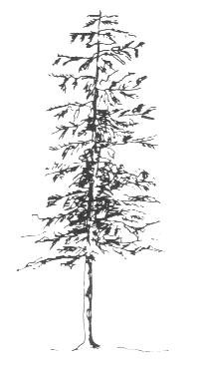
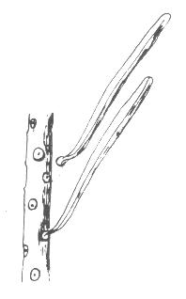
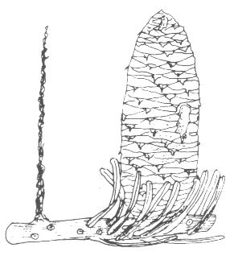
ABIES
boom enigszins zuilvormig
rond litteken na afvallen naald
kegel rechtop, uiteenvallend

Slide 5
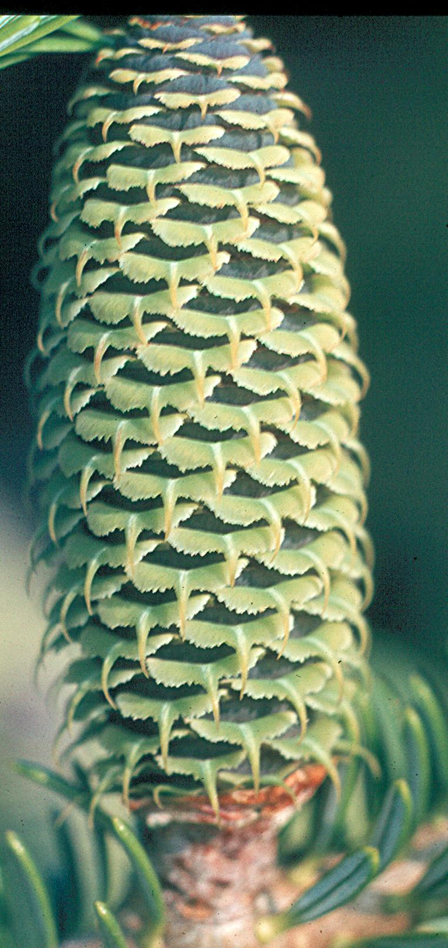
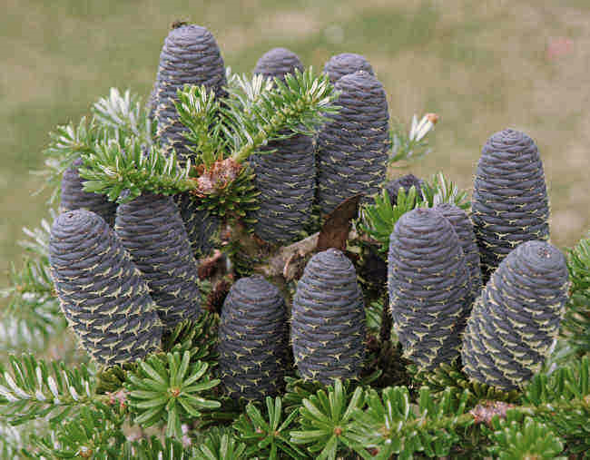
Ábies koreána
veel kegels op jeugdige leeftijd

Slide 6
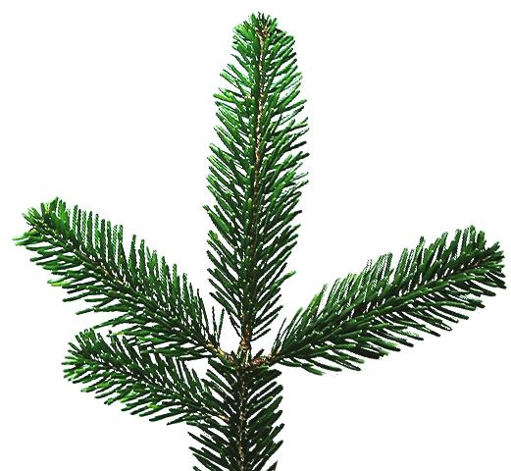
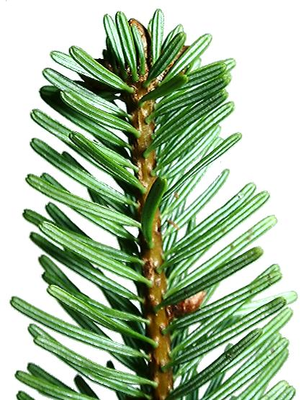
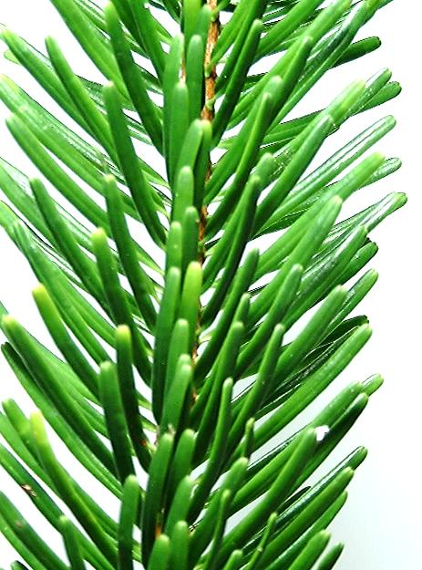
Abies nordmanniana twijg
onderzijde
naalden in een halve cirkel om de twijg
(twijg van boven nauwelijks zichtbaar)
7

Slide 7
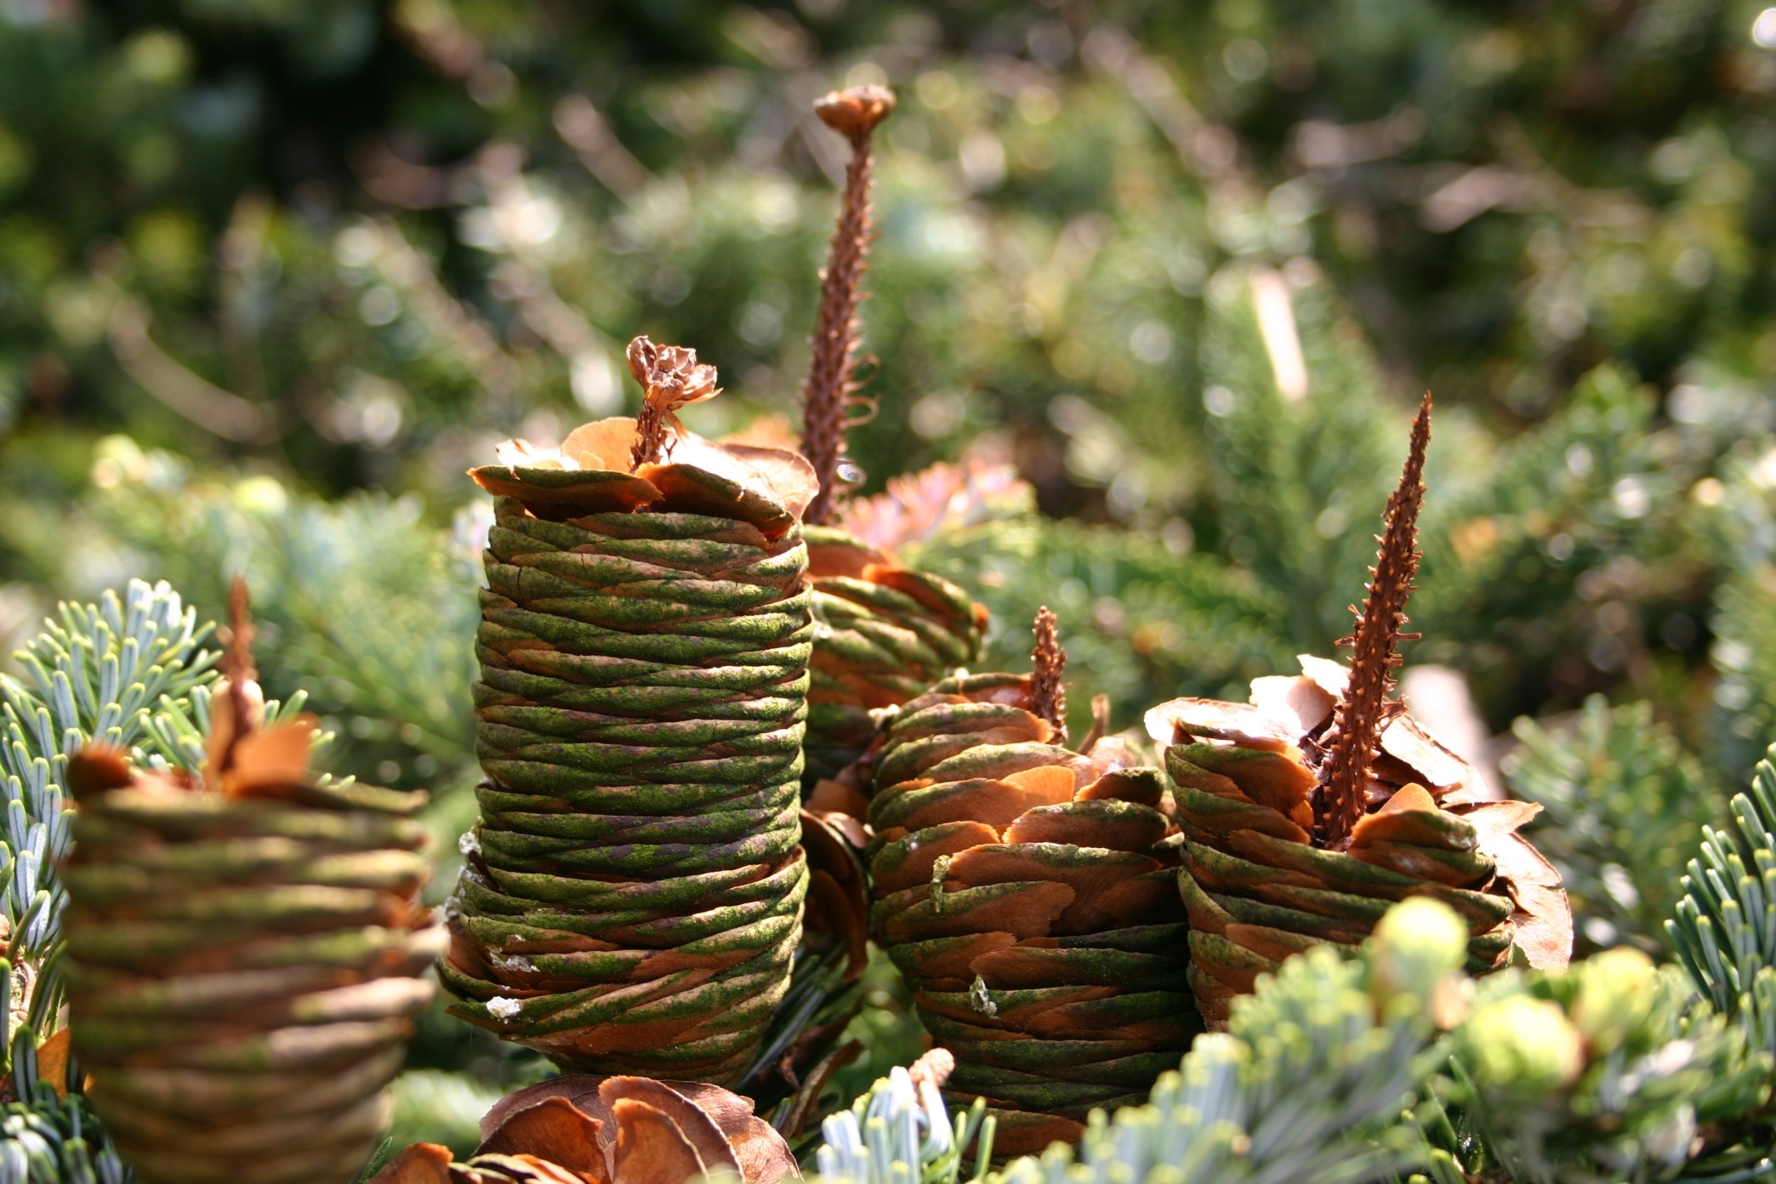

Slide 8
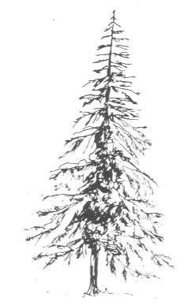
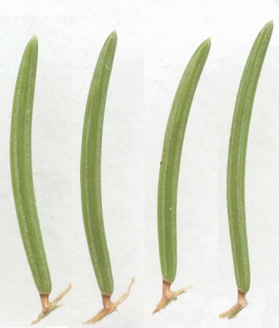
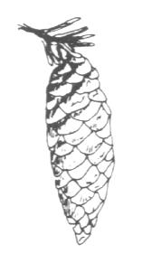
PICEA
Spar
boom piramidaal
gegroefde
twijg
afgetrokken naalden met een stukje hout
hangende kegel

Slide 9
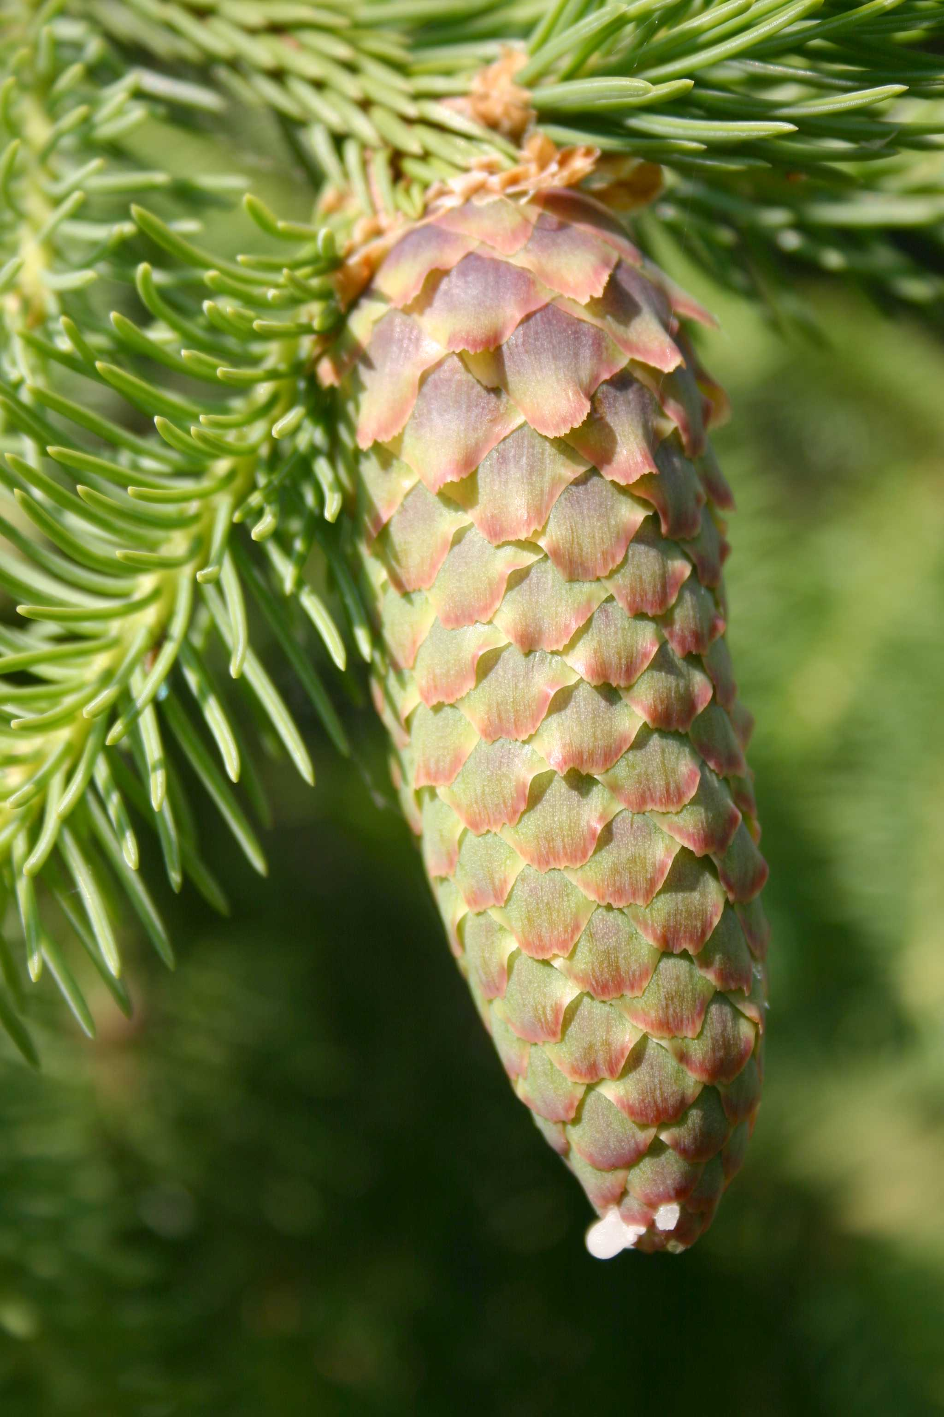

Slide 10
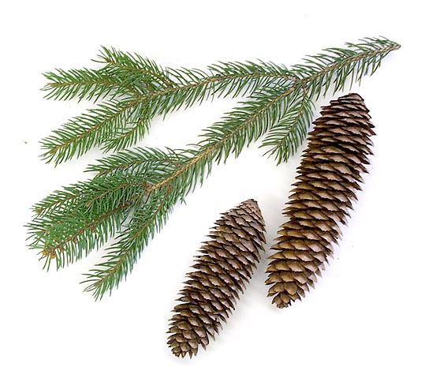
Picea abies twijg, kegel
36

Slide 11
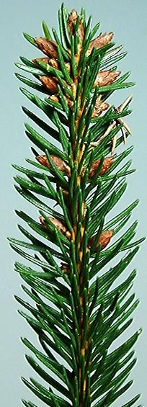
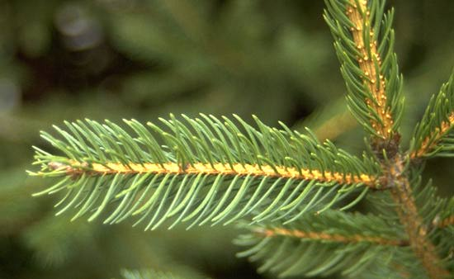
Picea abies twijg, naald
punt van de naald geel

Slide 12
2, 3 of 5 naalden
Pinus
Altijd in zakje van 2,3 of 5 naalden
Lange naalden
Veel hars

Slide 13
PINUS indeling
groep A
groep B
5 naalden
3 naalden
In Nederland zeldzaam
2 naalden

Slide 14
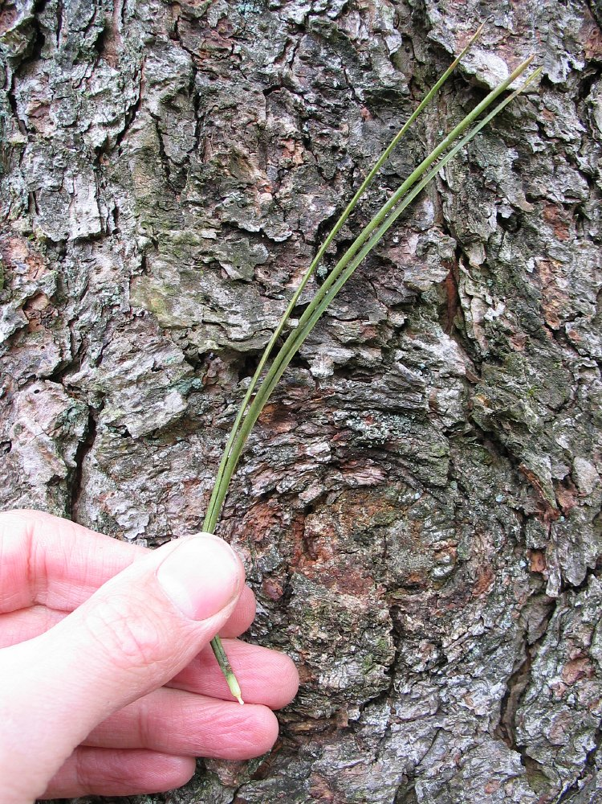
Pinus jeffreyi

Slide 15
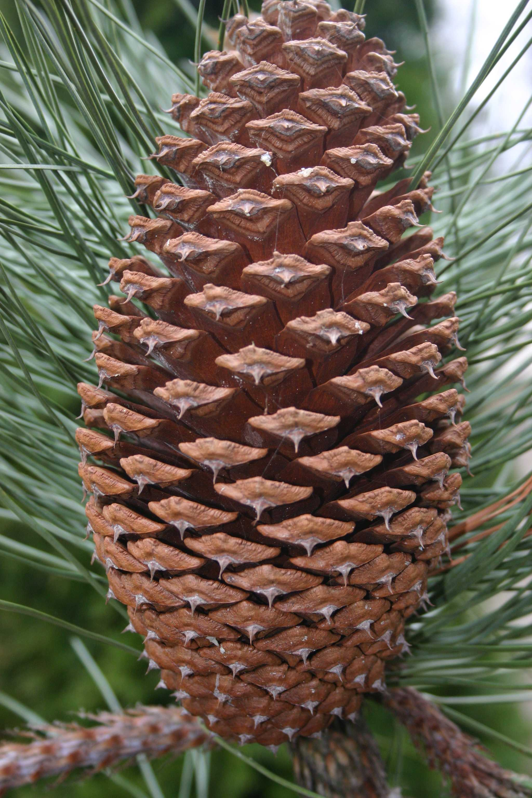
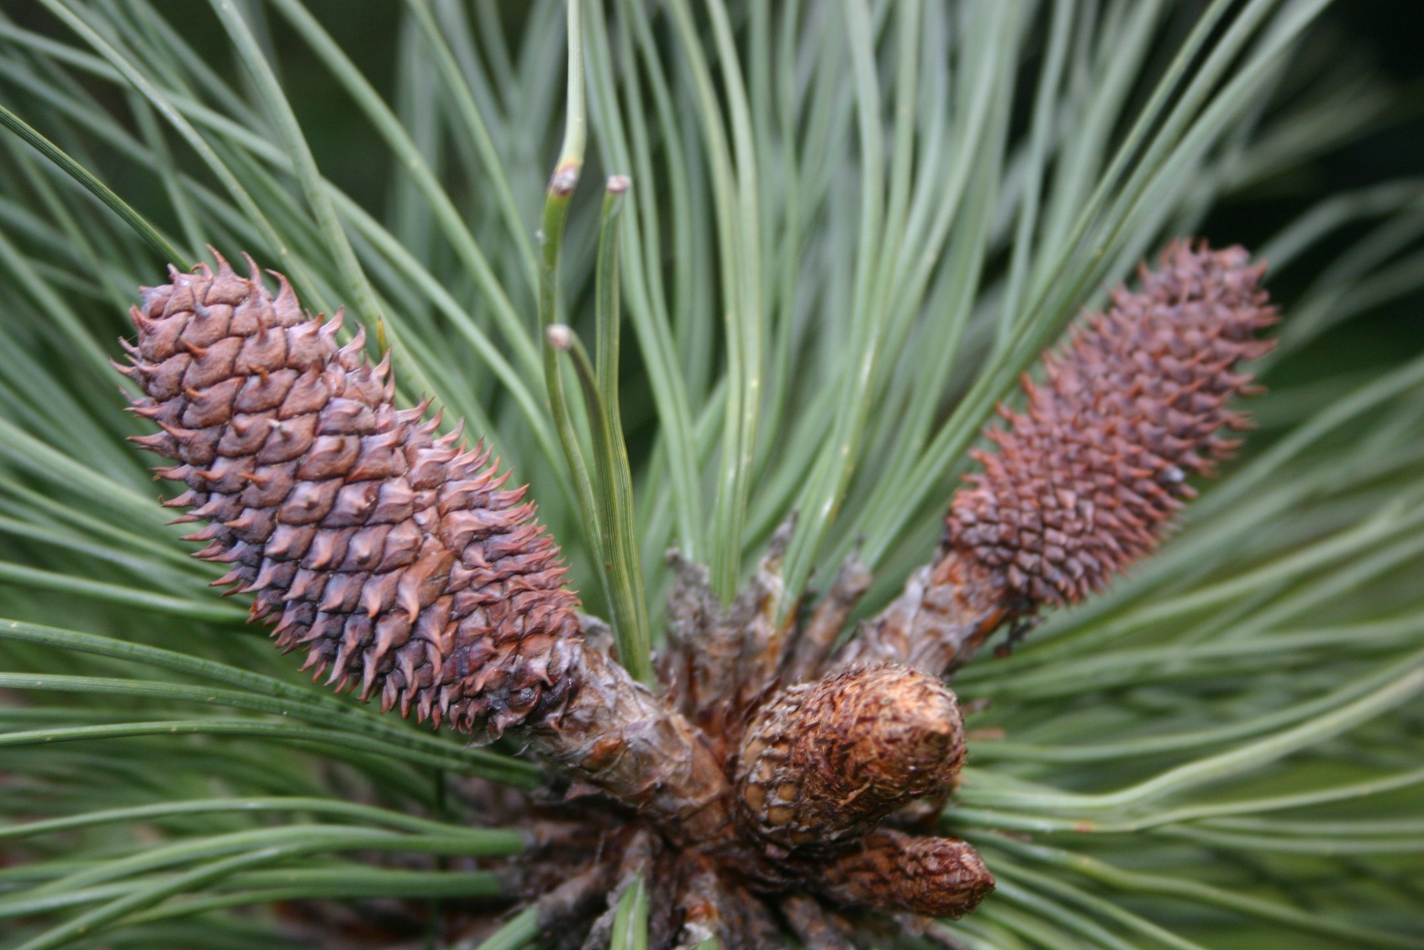
Pinus ponderosa

Slide 16
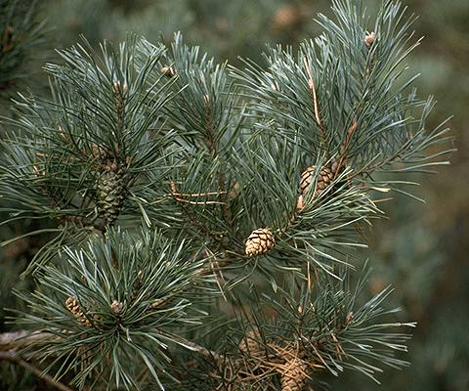
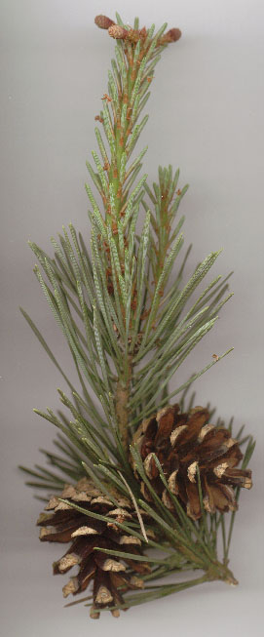
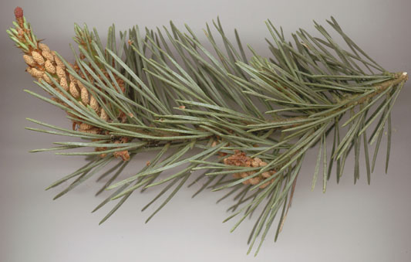
Pinus sylvestris
vrouwelijke bloemen
mannelijke bloemen

Slide 17
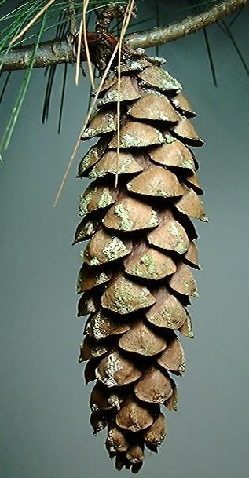
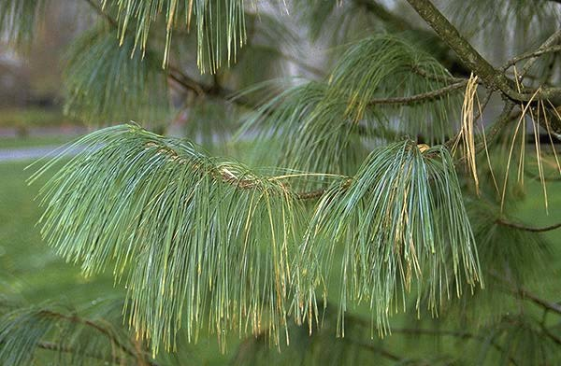
Pinus wallichiana twijg
vrouwelijke bloemen
jonge kegel

Slide 18
Bosjesnaalden
Cedrus
Harde naalden
Lariks/Larix
Bladverliezend
Zachte naalden

Slide 19
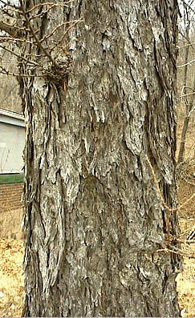
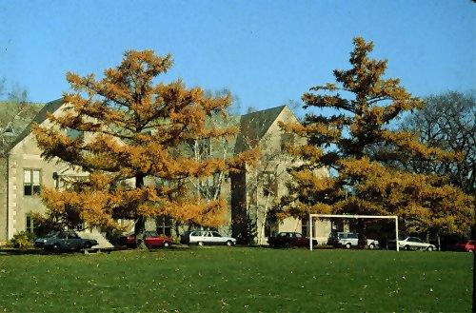
Lárix kaémpferi
Japanse lariks
afschilferende schors

Slide 20
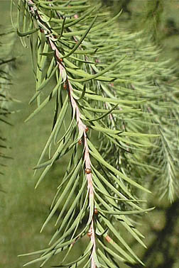
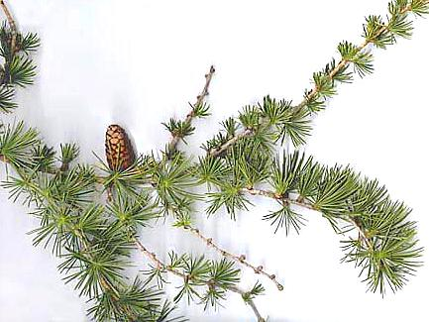
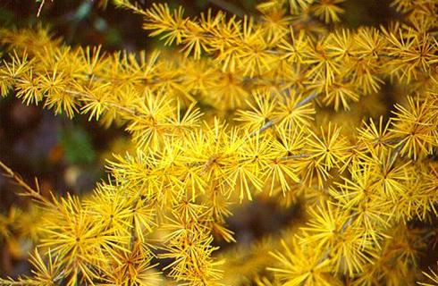
Larix decidua twijgen
kortloten
heldergroene naalden
herfstkleuren

Slide 21
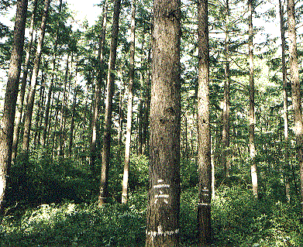
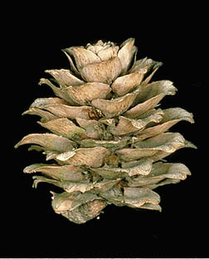
Larix kaempferi bos, kegel
bosboom
teruggebogen schubben
43

Slide 22
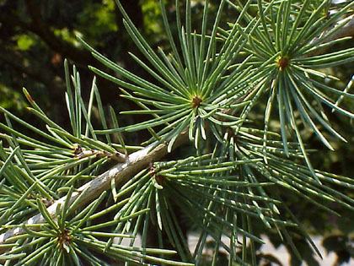
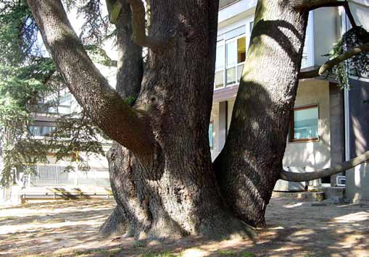
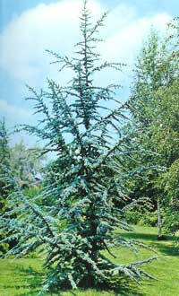
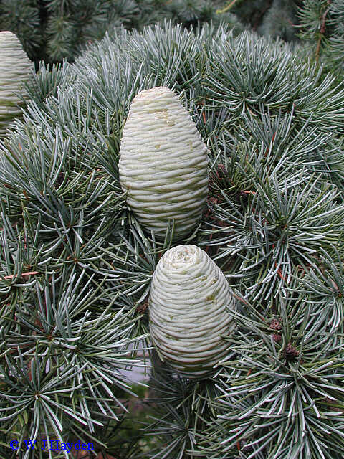
Notes:
Cedrus libanii ‘Glauca

Slide 23
Schubconiferen
Thuja
Sterke geur
Ovale kegeltjes
Rechte top
Schub v vormig
Chamaecyparis
Ronde kegeltjes
Hangende top
Schub y vormig

Slide 24
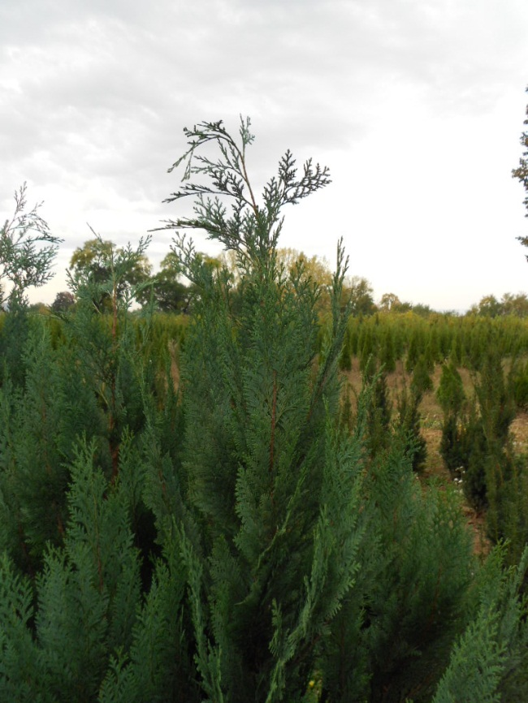
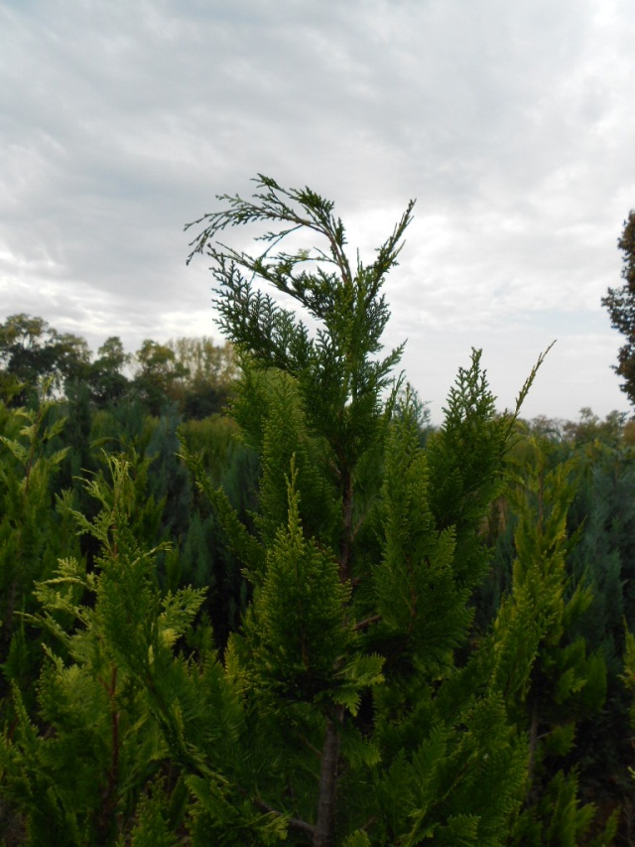
Chamaecyparis

Slide 25
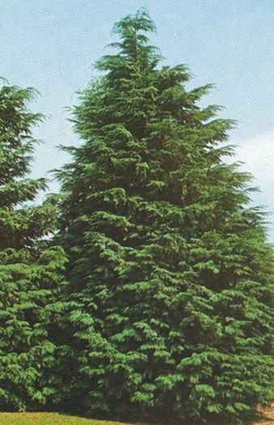
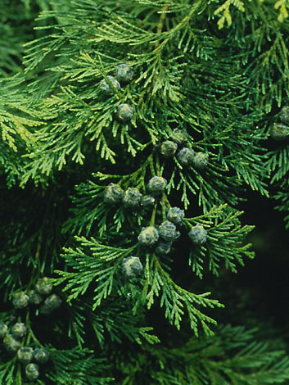
Chamaecyparis lawsoniana

Slide 26
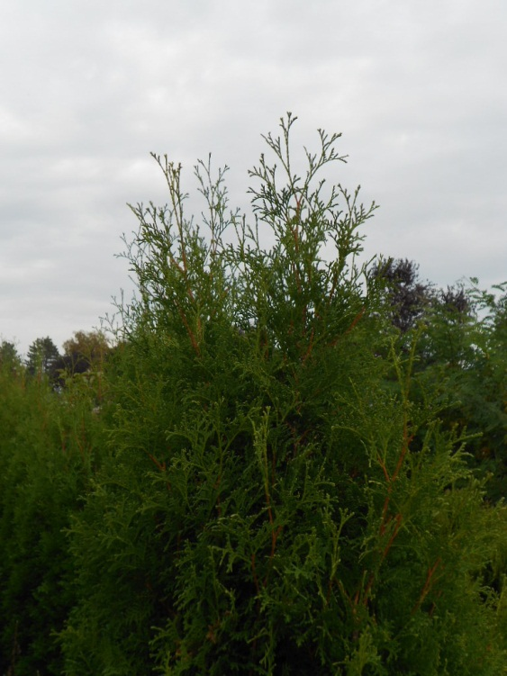
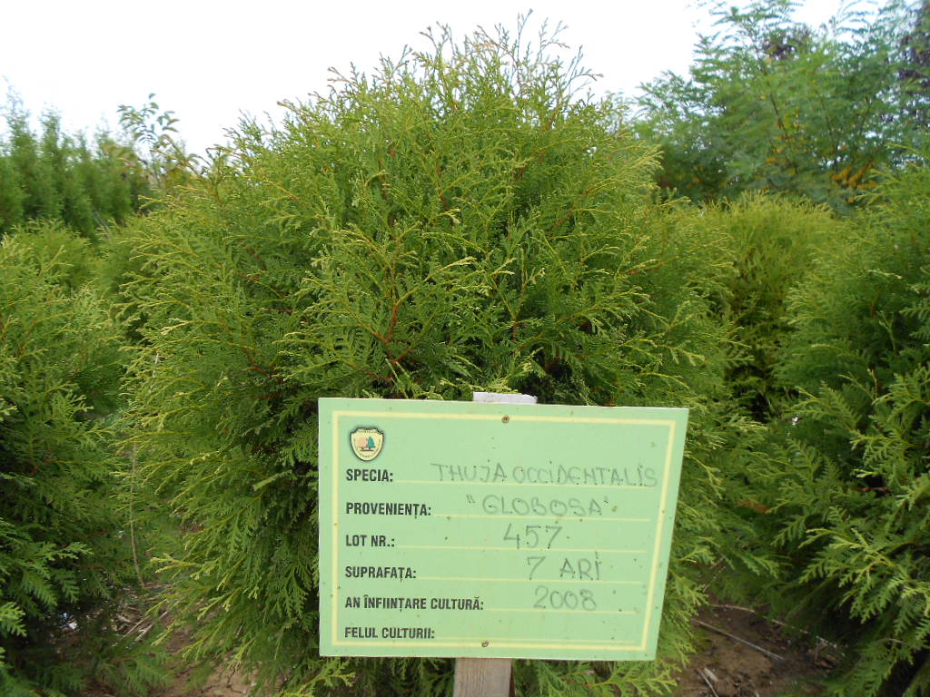
Thuja

Slide 27
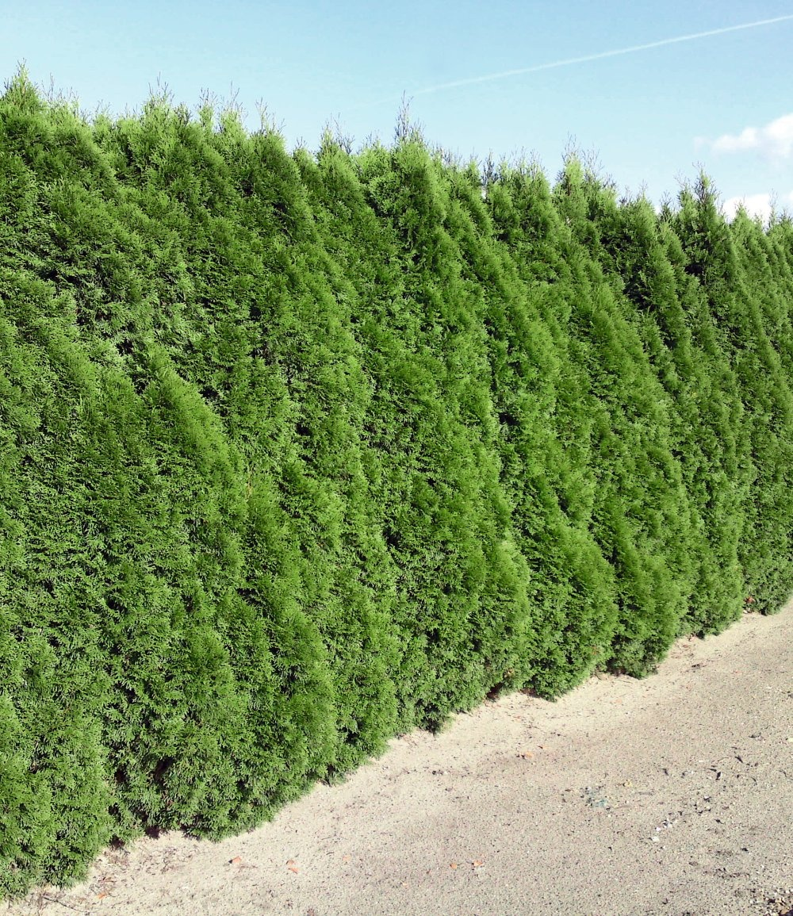
Thuja occ. ‘Smaragd’

Slide 28
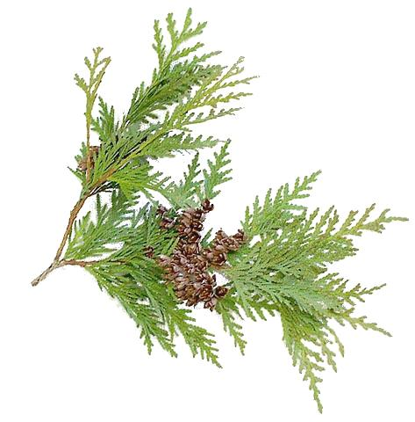
Thuja occidentalis twijg, kegels
twijg met kegels

Slide 29
Juniperus
Kransje in naalden bij elkaar (3)
Bovenzijde van de naald is grijs
Prikt een beetje

Slide 30
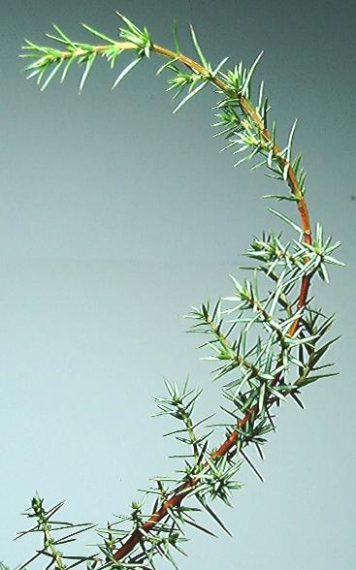
Juniperus communis twijg
twijgen driehoekig,
bruin, gevleugeld
één huidmondstreep
alléén naalden (in kransen van drie)
5

Slide 31
Taxus
Groene twijg
Bovenzijde naald donkergroen
Onderzijde naald lichtgroen

Slide 32
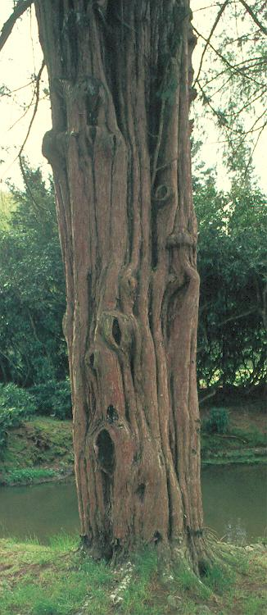
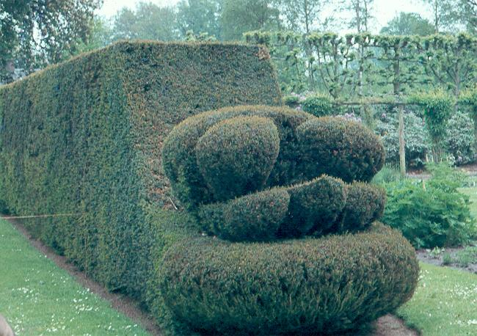
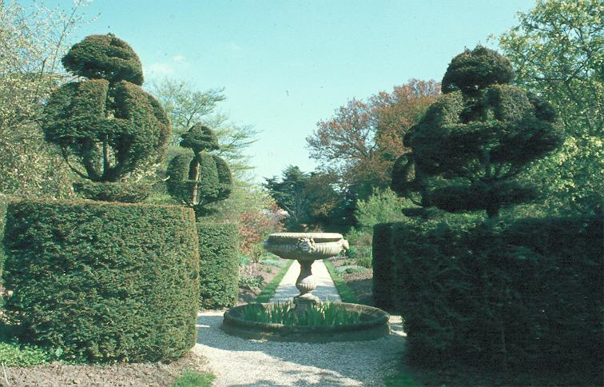
Taxus baccata
Venijnboom
Gewone taxus

Slide 33
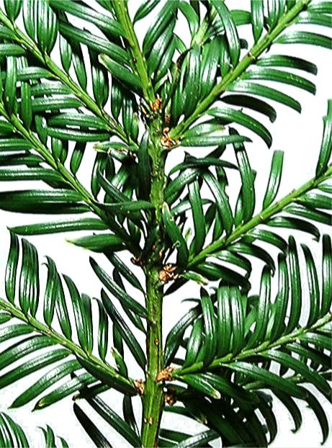
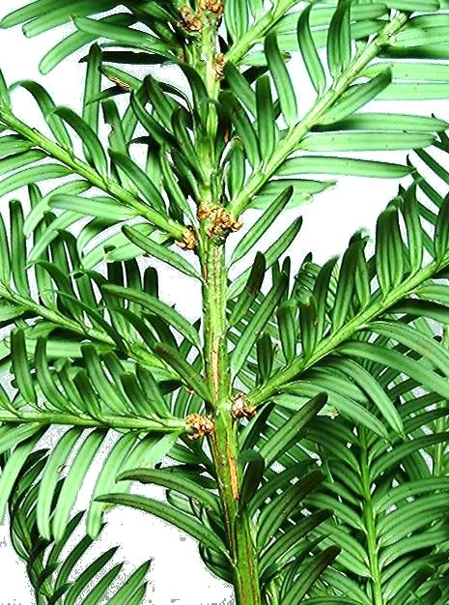
Taxus baccata twijg
verhoogde nerf
groene twijgen
naalden twee-rijig
onderzijde lichtgroen

Slide 35
Snoeien coniferen
Thuja en Taxus kan je eventueel terug snoeien tot op de stam, komt altijd weer aan.
Chamaecyparis doet dit niet!!

